Slide 1

如何用SQL编写测试脚本
岳静 201901

Slide 2

目录页
Contents Page
01
ALM应用生命周期管理
02
测试场景分析
03
测试脚本编写

Slide 3
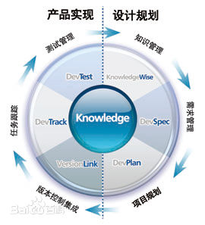
ALM应用生命周期管理
ALM
(Application Lifecycle Management)
是指软件开发从需求分析开始，历经项目规划、项目实施、配置管理、测试管理等阶段，直至最终被交付或发布的全过程管理。
ALM简介

Slide 4
ALM应用生命周期管理
应用生命周期管理（ALM）能够帮助企业科学地管理软件开发过程：
提高团队工作效率：团队在用一个管理架构内，共享产品研发和部署实施的最佳实践；开发工程师可以根据项目计划和产品需求，有条不紊地进行开发工作；
提高产品质量：使最终交付的实际产品，各个模块均符合客户需求；
促进跨部门间协作，确保团队成员无障碍沟通；
无缝集成的软件平台，使项目团队的开发水平明显提升；
节约项目成本，缩短软件生命周期；
获得较高的投资回报率。
商业价值

Slide 5
ALM应用生命周期管理
演示ALM基本用法
ALM实战

Slide 6
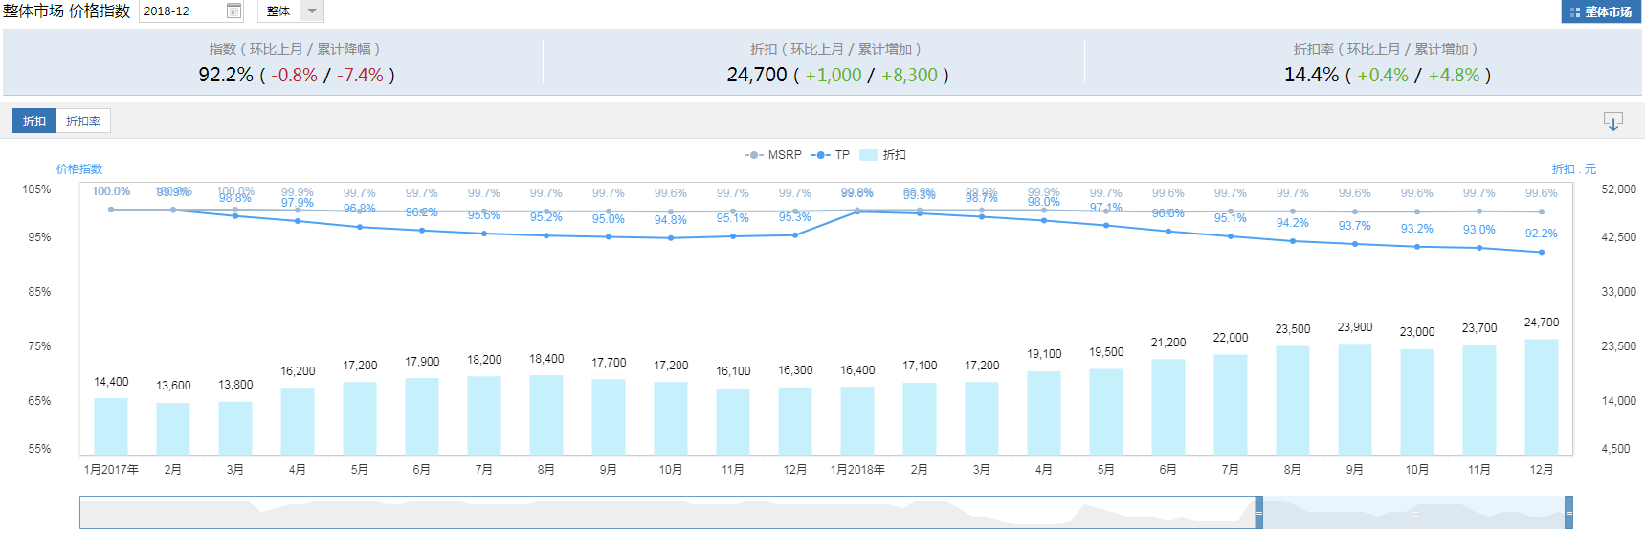
测试场景分析
智库-价格指数

Slide 7
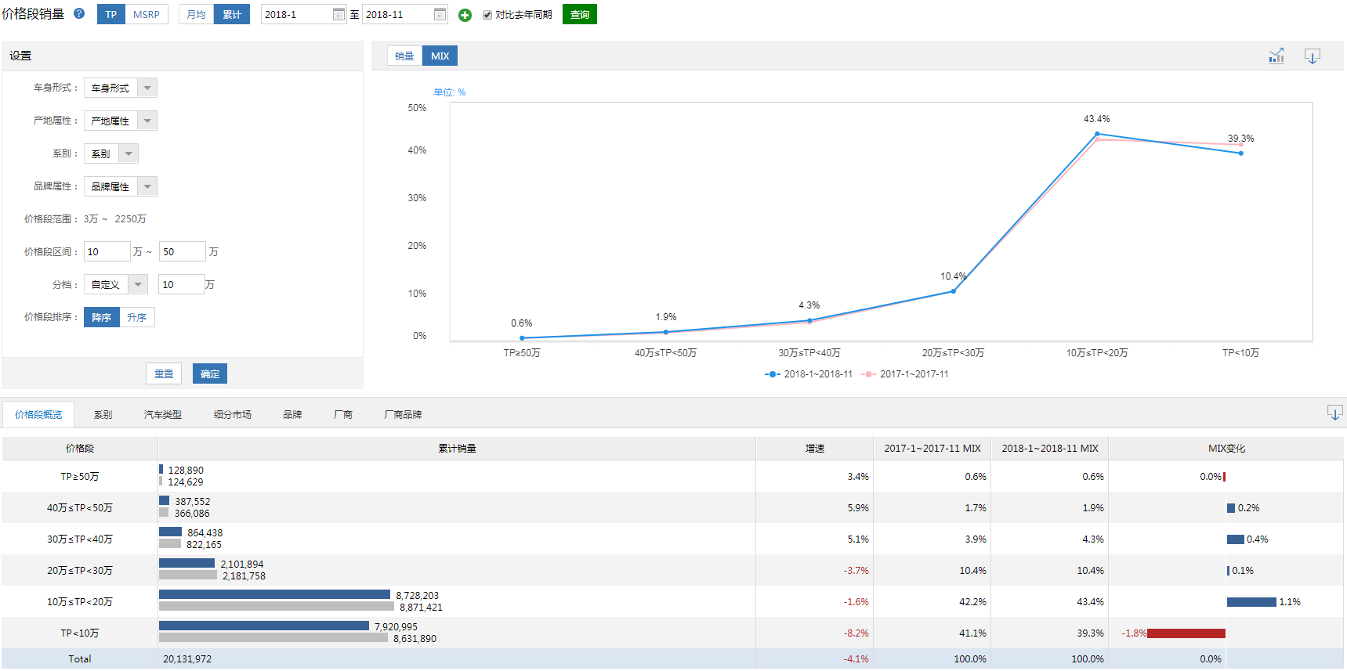
测试场景分析
智库-MIX

Slide 8
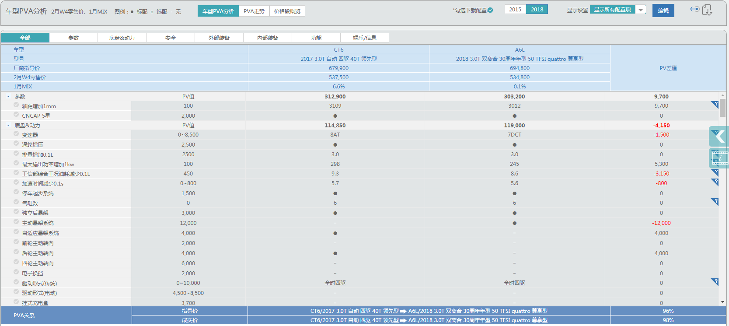
测试场景分析
上汽通用-PVA

Slide 9


上汽通用-PVA
熟悉功能需求及算法；
了解数据库和表结构；
分析实现方式，不断拆分细化；
编写测试脚本，汇总扩展，自动化；
执行测试，快速找出问题。
测试用例编写

Slide 10
测试脚本编写
基于数据库编写测试脚本与手工测试相比，到底有哪些优势：
提升测试效率
把控数据质量
提高测试质量
快速定位问题
提供解决方案
SQL脚本优势
Notes:
了解数据库结构后，可以从表设计、索引、SQL执行性能等方面考虑解决方案

Slide 11
测试脚本编写
维度表、事实表、试图表 介绍
select b.brand_name 品牌,f.manf_name 厂商,g.level1_name 细分市场一级,g.level2_name 细分市场二级
,m.sub_model_name 车型,v.version_name 型号,t.ym,t.week_id,t.msrp,t.tp
from fdm_price_version_state t
left join dm_version v on v.version_id=t.version_id
left join dm_sub_model m on m.sub_model_id=v.sub_model_id
left join dm_brand b on b.brand_id=m.brand_id
left join dm_manf f on f.manf_id=m.manf_id
left join da_sub_grade_sub_model sm on sm.sub_model_id=m.sub_model_id
left join v_da_sub_grade g on g.sub_grade_id=sm.sub_grade_id
where t.ym=201812 and t.week_id=1
and t.unit_id='6e33c6bd2e0a4111ab2c8b22e12f116c'
and g.unit_id='6e33c6bd2e0a4111ab2c8b22e12f116c'
数据库表结构
Notes:
存储这样的数据，我们把共性标准的东西拆出来就是维表，跟时间相关的就是事实表（提升数据存储效率和数据关联性）；试图对系统可移植性非常关键

Slide 12
测试脚本编写
功能界面是什么类型、粒度的数据；
有对应粒度的事实表还是需要汇总；
以哪个表为主表，怎样写临时表；
通过什么字段链接（left、right、inner）；
结果表算法、格式化处理。
测试用例写法

Slide 13
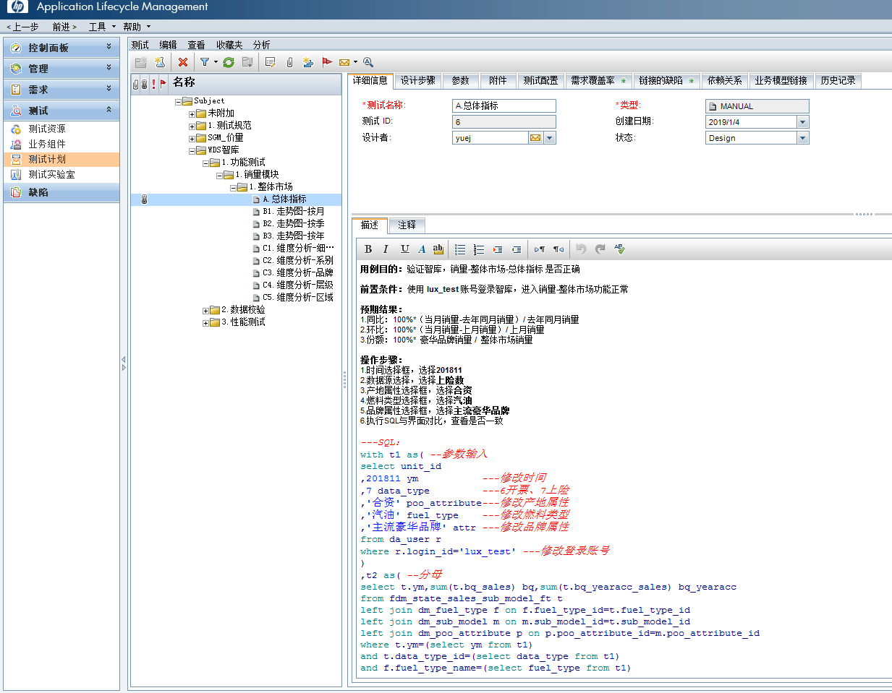
测试脚本编写
测试用例示例

Slide 14
测试脚本编写
测试中存在的问题
测试过程中大家存在哪些问题？
用SQL编写测试用例是否能达到测试目的？
有没有更好的测试方式或工具？
……
问题讨论与解决

